Slide 1
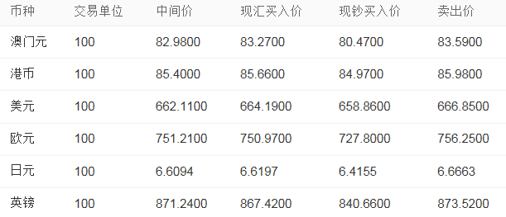
人民币的汇率
这是近几年来的人民币汇率
我们先来看交易单位，都是100。再看中间价，是英镑最高，日元最低。然后看现汇买入价，也是英镑最高，日元最低。最后看后两个，都是英镑最高，日元最低。由此可见英镑最贵，日元最便宜。要666.8500元人民币才能换100英镑，6.6663元人民币就能换100日元。

